Slide 1
Superbrugerundervisning
Kommunernes pensionssystem, kp basis
Kommunernes Pensionssystem, KP Basis
1.0
Morten Ladefoged Iversen
mliv@netcompany.com

Slide 2





Formålet med dagens undervisning i dag er, at I …
opnår kendskab til udvalgte funktioner og grundlæggende principper
får hands-on erfaring med nye arbejdsgange og med at løse sagsbehandlingsopgaver i systemet
forstår og kan formidle fordele ved systemet
reflekterer over opgaven som superbruger og kan sparre med hinanden
kan støtte og vejlede brugere i egen kommune i at anvende systemet på den rette måde
kender mulighederne for blandt andet support og håndtering af fejl

Slide 3
Dagens program
Start | Slut | Lektion | Lektionstitel
08.30 | 09.00 | - | PC-opstart og Login
09.00 | 09.10 | - | Velkomst og overordnet introduktion
09.10 | 09.40 | Lektion 1 | Introduktion til systemet
09.40 | 10.25 | Lektion 2 | Hændelser og opgaver i KP Basis
10.25 | 10.35 | - | Pause
10.35 | 11.15 | Lektion 3 | Udtræk af rapporter
11.15 | 12.00 | Lektion 4 | Almindelig og udvidet helbredstillæg
12.00 | 12.45 | - | Frokost
12.45 | 13.30 | Lektion 5 | Personligt tillæg og supplement til brøkpension
13.30 | 14.15 | Lektion 6 | Opkrævning og træk i ydelser og pension
14.15 | 14.35 | - | Pause
14.35 | 14.45 | Lektion 7 | Opgaven som superbruger
14.45 | 15.30 | - | Opsamling og afrunding

Slide 4

Undervisningsform
Oplæg
Opgaver
Opsummering

Slide 5


Undervisningsmaterialer
Underviserens præsentationsmateriale
Opgavesæt
Navigationssedler til udvalgte arbejdsgange

Slide 6


Huskeseddel og P-plads

Slide 7

Navnerunde
Navn
Kommune

Slide 8
Lektion 1: Introduktion til systemet

Slide 9
Lektion 1: Introduktion til systemet generelt
Læringsmål
Generelt systemoverblik
Systemets understøttelse af enkeltsagsprincippet
Systemets opbygning og generelle navigationsprincipper
Data i systemet:
Hvilke oplysninger kan I se?
Hvor kommer oplysningerne fra?
1
”Jeg ved, hvordan og hvorfor KP Basis
understøtter enkeltsagsprincippet og
derfor understøtter enkeltsagsvisning”
2
”Jeg ved, hvordan systemet er bygget op og hvordan jeg navigerer i KP Basis”
3
”Jeg ved, hvor og hvordan jeg kan finde oplysninger om borgeren og borgerens sager i KP Basis, og jeg ved, hvor oplysningerne kommer fra.”

Slide 10






Generelt systemoverblik
INPUT
OUTPUT
Bruger
KP Basis
Bevillinger
Afslag
KP Basis
Hændelser
Udbetalinger
Regler
Opgaver
Sager
Træk
Informationer
Eksternt IT-system

Slide 11


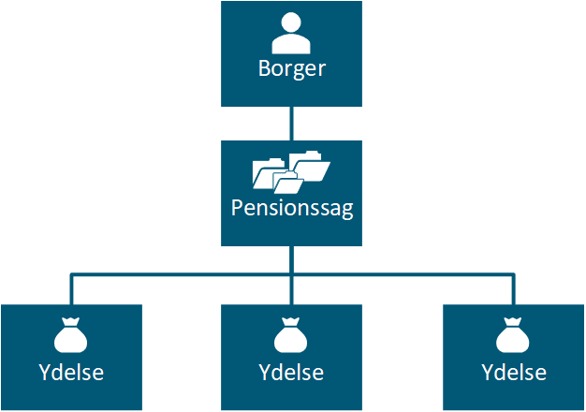
Sagsprincip i KP Basis
Samlesagsprincippet
Enkeltsagsprincippet

Slide 12

Systemets understøttelse af enkeltsagsprincippet (1/2)
Borger
CPR: 0123456789
Sag
Sag
Sag
Sag
Almindelig førtidspension KLE: 32.03.38
Almindelig helbredstillæg KLE: 32.03.12
Helbredstillægskort KLE: 32.03.12
Personligt tillæg KLE: 32.03.12
Ydelse
Ydelse
Ydelse
Fysioterapi, fodterapi, kiropraktor og psykologbehandling
Tandlægebehandling
Briller

Slide 13
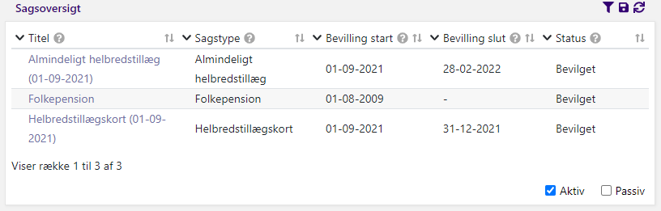
Systemets understøttelse af enkeltsagsprincippet (2/2)
Skiftet til enkeltsagsprincippet giver jer fortsat overblik over sagerne i KP basis.
Hver borger har en tabel kaldet ”Sagsoveroversigt” I KP Basis, hvor i kan finde en oversigt over de sager, som kommunen har oprettet på borgeren.

Slide 14



Systemets opbygning og generelle navigationsprincipper (1 af 5)
Logo
Kommunernes Pensionssystem
Logget ind som: MLIV/Log ud
Topmenuen
Borgerfane
CPR-nummer eller navn
Borgerfanens underfaner
Sagens underfaner
Informationer

Slide 15

Systemets opbygning og generelle navigationsprincipper (2 af 5)
Logo
Kommunernes Pensionssystem
Logget ind som: MLIV/Log ud
Søg
Opgaveindbakke
Systemadministration
Rapport
Masseindberetning
Hanne H. 123456-7890
CPR-nummer eller navn
Overblik
Udbetalinger
UDK - Pension
Journalnotater og dokumenter
Indkomstoplysninger
Hændelser
Finansieringshistorik
Handlinger
Links
Informationer

Slide 16
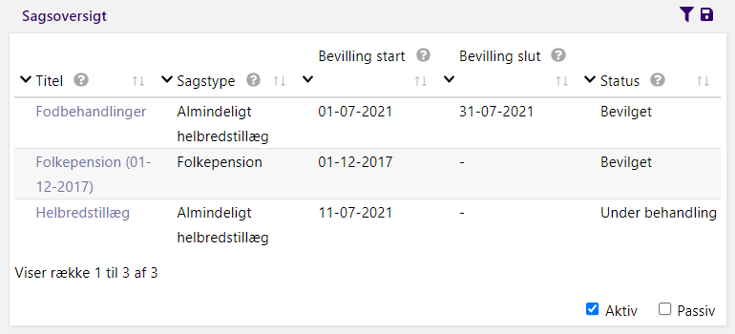
Systemets opbygning og generelle navigationsprincipper (3 af 5)
Logo
Kommunernes Pensionssystem
Logget ind som: MLIV/Log ud
Hanne H. 123456-7890
CPR-nummer eller navn
Overblik

Slide 17
Systemets opbygning og generelle navigationsprincipper (4 af 5)
Logo
Kommunernes Pensionssystem
Logget ind som: MLIV/Log ud
Hanne H. 123456-7890
CPR-nummer eller navn
Sagen
Generel sagsinfo
Information

Slide 18
Systemets opbygning og generelle navigationsprincipper (5 af 5)
Logo
Kommunernes Pensionssystem
Logget ind som: MLIV/Log ud
Hanne H. 123456-7890
CPR-nummer eller navn
Sagen
Generel sagsinfo
Sagsgrundlag
Økonomi
Journalnotater og dokumenter
Sagshændelser
Bopælssamling
Information

Slide 19

Demonstration
Fremsøgning af borger
Borgerfanen og borgerfanens underfaner
Enkeltsagsvisning og sagens underfaner

Slide 20

Opsamling
Var der noget, I undrede jer over?
Har I nogen spørgsmål?

Slide 21
Lektion 2: Hændelser og opgaver I KP basis

Slide 22
Lektion 2: Hændelser og opgaver
Hændelser i KP Basis
Opgaver i KP Basis
Opgaveindbakken
Læringsmål
1
”Jeg ved, hvad en hændelse er, og hvad hændelser bruges til i KP Basis”
2
”Jeg ved, hvad en opgave er, og hvordan opgaver fungerer i KP Basis”
3
”Jeg ved, hvor jeg kan finde opgaver i KP Basis”
4
”Jeg ved, hvor jeg kan se registrerede hændelser på en borger i KP Basis”

Slide 23
Hvad er hændelser og opgaver?
INPUT
OUTPUT
Bruger
KP Basis
Afslag
Bevillinger
KP Basis
Hændelser
Udbetalinger
Regler
Opgaver
Sager
Træk
Informationer
Eksternt IT-system

Slide 24


Hændelser generer opgaver
Man kan sammenligne opgaver med det, I fra KMD Sag måske allerede kender som ”adviser”
KP Basis
3 kilder til opgaver på baggrund af hændelser
1. Et eksternt IT-system, som integrerer med KP Basis, kan sende en besked, som danner en hændelse, som kan betyde, at systemet genererer en opgave.
Eksternt IT-system
Bruger
2. En intern hændelse i systemet kan betyde, at systemet genererer en opgave
Opgaver
3. En bruger kan manuelt oprette opgaver på baggrund af en hændelse
Opgaveindbakke

Slide 25
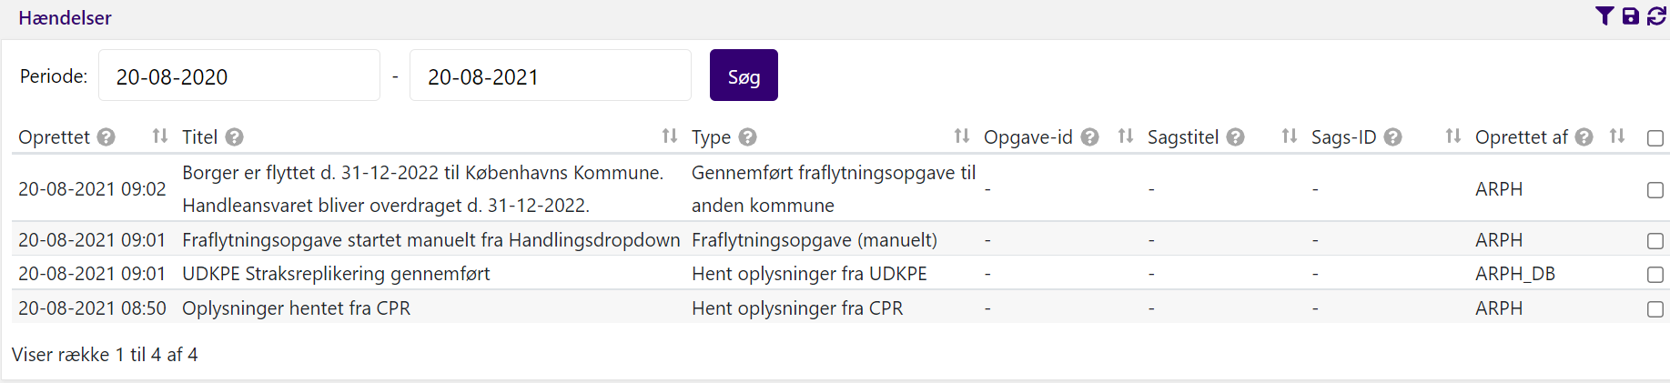
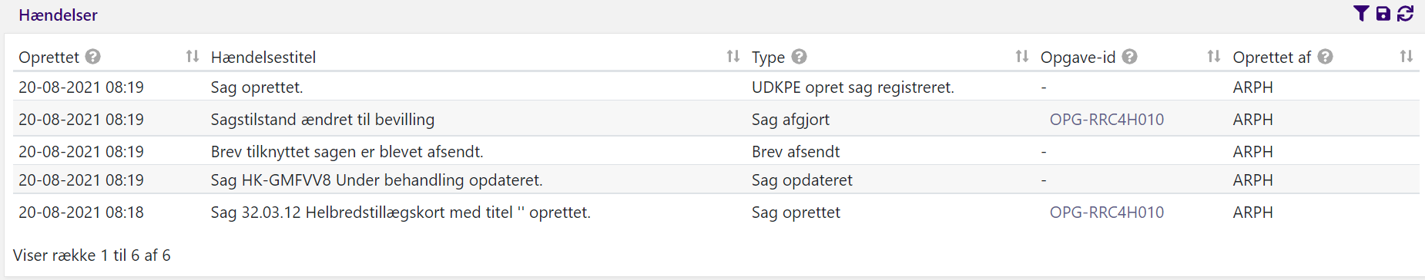
Hvor finder jeg hændelser?
Logo
Kommunernes Pensionssystem
Logget ind som: MLIV/Log ud
Hanne H. 123456-7890
CPR-nummer eller navn
Overblik
Hændelser
Sagen
Sagshændelser

Slide 26
Hvor finder jeg opgaver?
Logo
Kommunernes Pensionssystem
Logget ind som: NATH/Log ud
Opgaveindbakke
CPR-nummer eller navn
Vælg opgavepakke
Opgaveindbakke
Mine behandlede opgaver inden for de seneste 14 dage
Personer, jeg har arbejdet på inden for de seneste 5 dage

Slide 27





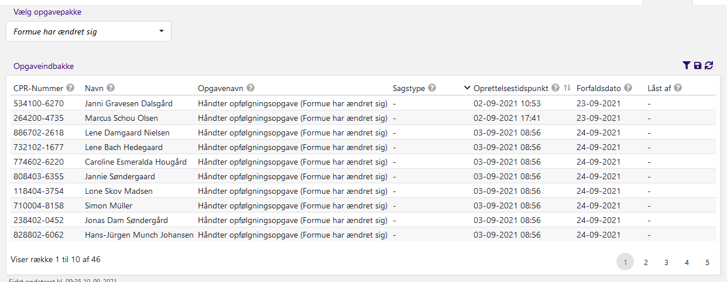
Opgavepakker
Systemadministrator
Opgaver
Opgavepakke
Opgaveindbakke

Slide 28
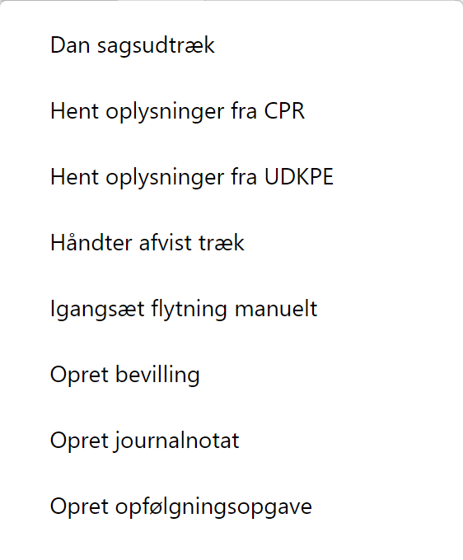
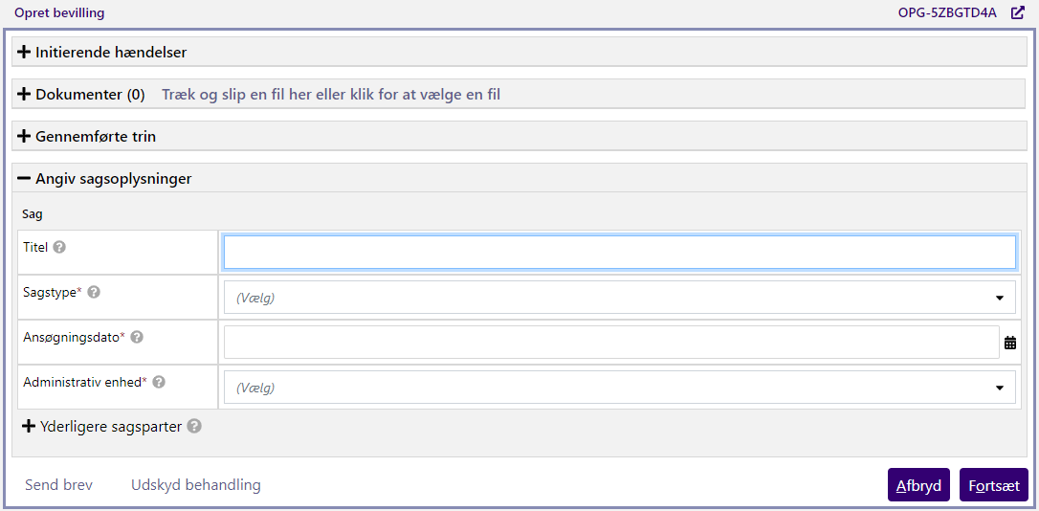
Sådan opretter I en opgave
Logo
Kommunernes Pensionssystem
Logget ind som: MLIV/Log ud
Hanne H. 123456-7890
CPR-nummer eller navn
Overblik
Handlinger

Slide 29


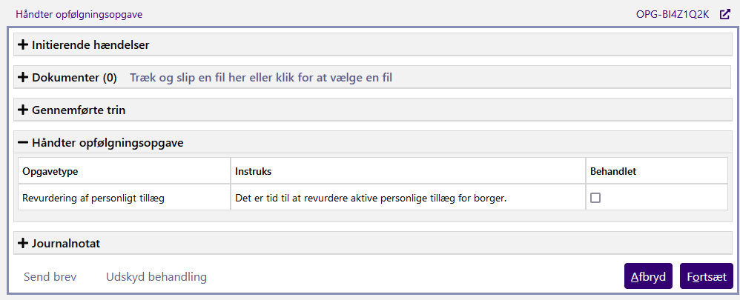
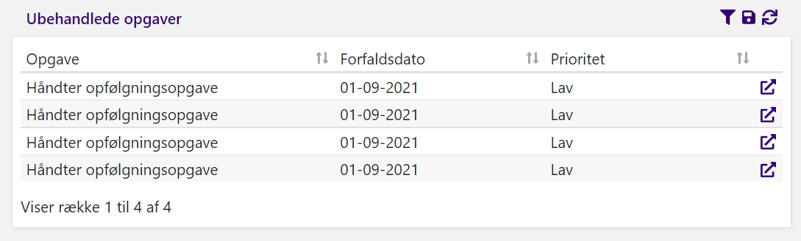
Opfølgningsopgaver
Opfølgning på personligt tillæg om et år
Opfølgningsopgave

Slide 30
Demonstration
Overblik over opgaver
Udstilling af hændelser
Dannelse af opgave

Slide 31

Opgave
Opgave 1: Identificer borgers sager og ubehandlede opgaver
Opgave 2: Identificer hændelser for opgaver

Slide 32
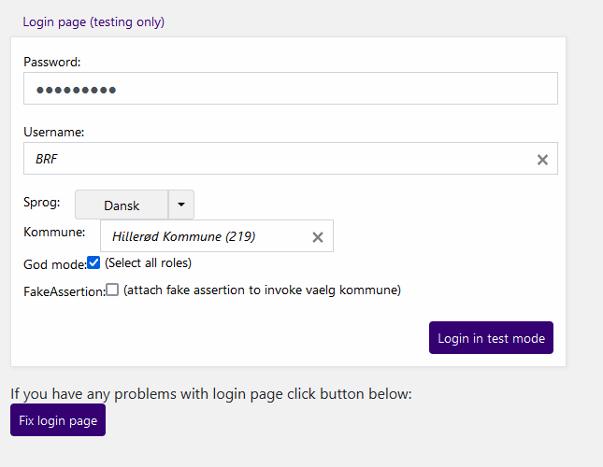
Login
Login til PC
Kode: nc2020
Login til WIFI:
ID: C4
Kode: videncenter
Login til KP Basis:
Password: KombitSPK
Username: Angivet i følgeseddel
Kommune: Hillerød Kommune

Slide 33
Opsamling
Hvad mødte I ved løsning af denne opgave?
Var der noget, I undrede jer over?
Har I nogen spørgsmål til opgaven?

Slide 34
Pause
Vi er tilbage 10.35

Slide 35
Lektion 3: Udtræk af rapporter

Slide 36
Lektion 3: Udtræk af rapporter
Opret rapporter
Tilgå rapporter
Forstå indholdet i rapporten
Rapporttyper
Hvilke oplysninger kan I se?
Hvor kommer oplysningerne fra?
Læringsmål
1
”Jeg ved, hvad en rapport er, og hvad rapporter bruges til”
2
”Jeg ved, hvordan jeg opretter og åbner en rapport”
3
”Jeg ved, hvor indholdet i en rapport stammer fra, og jeg forstår, hvordan jeg skal læse indholdet”

Slide 37



Rapporter (1/2)
Fanen ”Rapport” ligger som en del af de faste faner i topmenuen
Fanen ”Rapport” er dit værktøj til at oprette forskellige rapporter og udtrække data fra systemet.
Det er også her I skal klikke for at se tidligere oprettede rapporter.

Slide 38


Rapporter (2/2)
I kan have behov for at anvende rapporter, hvis I eksempelvis
Vil se kommunens udbetaling af ydelser på tværs af borgere
Vil se udbetalte ydelser og træk på tværs af borgere
Vil have et overblik over borgere med en bestemt pensionstype
Vil have et overblik over en eller flere borgeres træk og trækstatus.

Slide 39

Dataafgrænsning
Kommunal Dataafgræsning
Rapporten vil kun fremsøge data som er ejet af din kommune.
Det betyder, at borgere og dét af borgerens data som er oprettet af andre kommuner, ikke vil fremgå af de rapporter du bestiller igennem KP Basis.

Slide 40
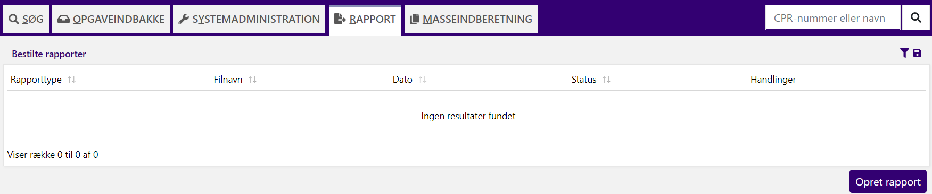

Bestil rapport

Slide 41


Når du skal bestille en rapport, skal du udfylde…
Filnavn
Rapporttype
Periode fra
Periode til

Slide 42
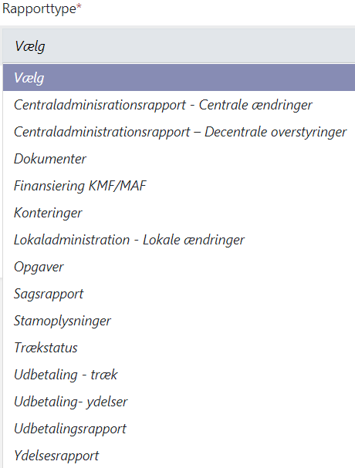
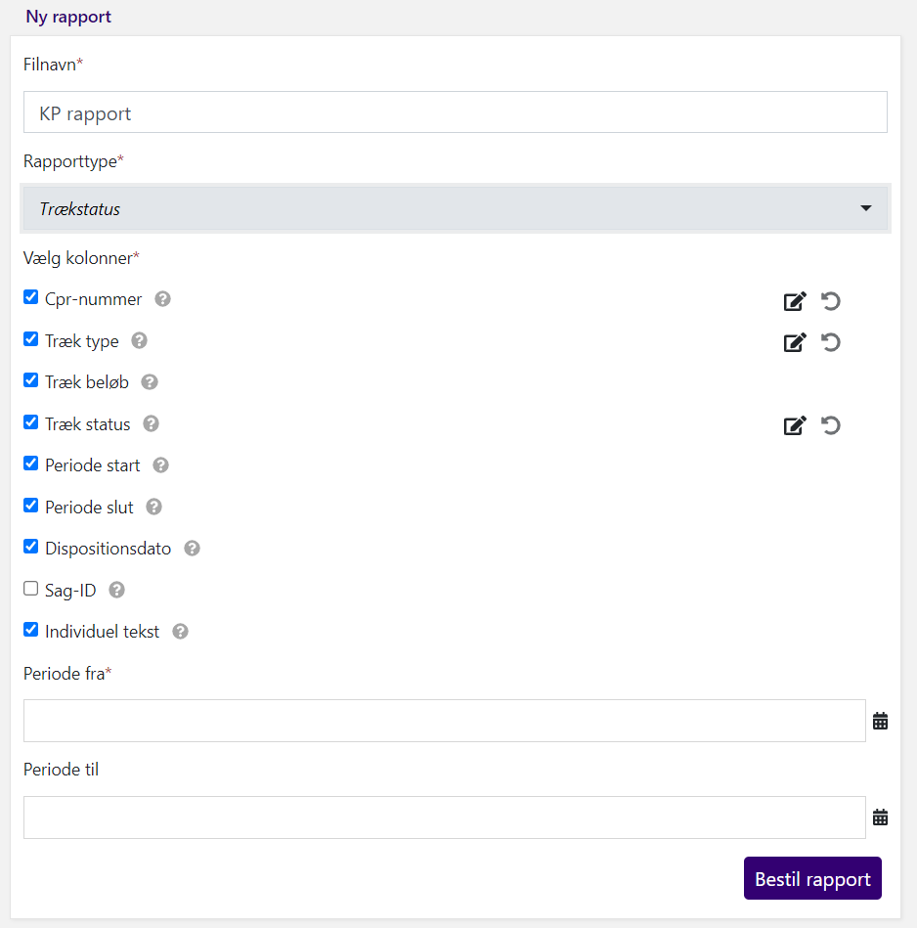
Bestil rapport

Slide 43
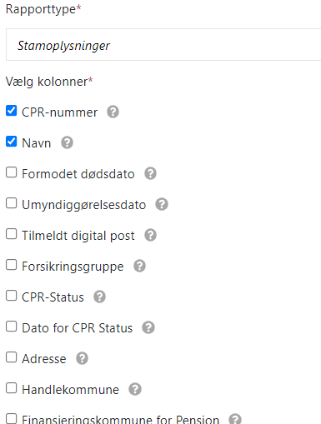
Vælg kolonner
Kolonner
I skal vælge de kolonner, som I vil have med i rapporten.
Der er nogle kolonner som er valgt automatisk. De er markeret med blå og et flueben.
Hvis I ikke vil have dem med i rapporten, så fjerner I bare fluebenet ved at klikke på det.

Slide 44
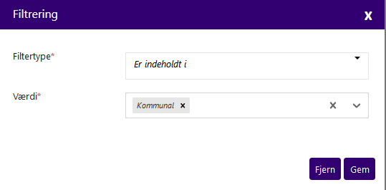
Filtrering på kolonner

Slide 45


Hjælp til kolonner

Slide 46
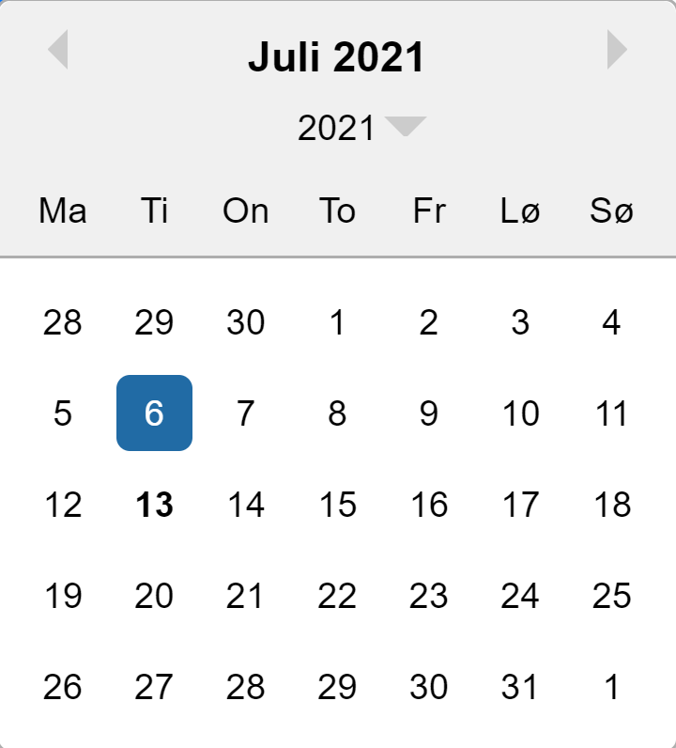
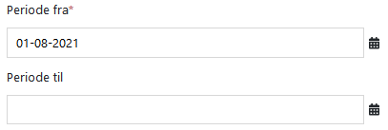
Vælg periode
Periodevælger
Når du opretter en rapport, skal du udfylde den periode, som du vil udtrække data fra.
”Periode fra” vil som standard være udfyldt med den 1. i indeværende måned.
Du kan enten indtaste datoen manuelt eller klikke på datoen i periodevælgeren.

Slide 47
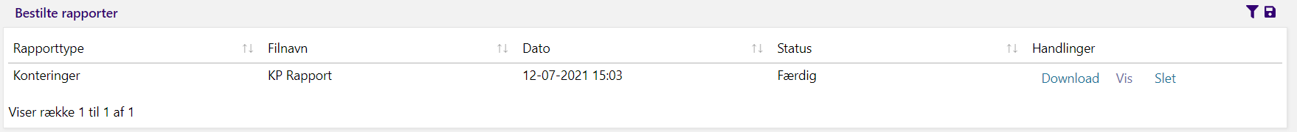




Systemets behandling af rapporter
Når I har bestilt en rapport, så viser KP Basis automatisk, når rapporten er klar
Bestilt
Rapporten er bestilt og venter på at blive genereret i KP Basis
Under behandling
Rapporten bliver genereret i KP Basis
Færdig
Rapporten er færdig og du kan enten downloade den eller se den online
Fejl
Rapporten er fejlet

Slide 48

Evt. fejlhåndtering
Kontakt din kommunes supportberettigede bruger
Fejl
Rapporten er fejlet

Slide 49
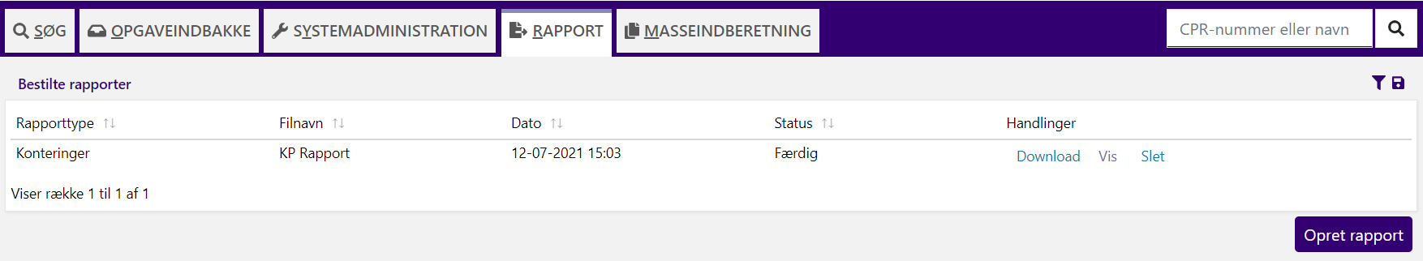
Bestilte Rapporter
Rapporten bliver gemt her i en måned

Slide 50
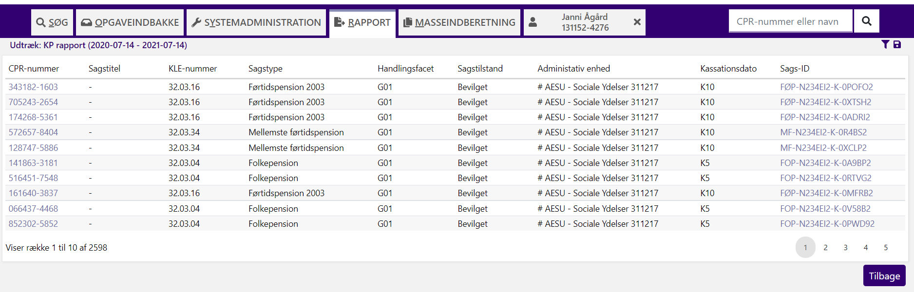
Du kan se rapporter på to måder (1/2)
Du kan klikke på Sags-ID for at åbne sagen
Du kan klikke på et CPR-nr. for at åbne borgeren

Slide 51
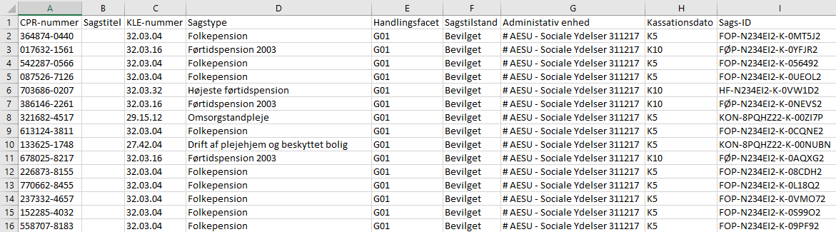
Du kan se rapporter på to måder (2/2)

Slide 52
Demonstration
Opret rapporter
Tilgå rapporter
Forstå indholdet i rapporten
Rapporttyper

Slide 53
Opgaver
Opgave 1: Udtræk rapport om opgaver
Opgave 2: Udtræk rapport om udbetalinger til borger

Slide 54
Login
Login til PC
Kode: nc2020
Login til KP Basis:
Password: KombitSPK
Username: Angivet i følgeseddel
Kommune: Hillerød Kommune

Slide 55
Opsamling
Hvad mødte I ved løsning af denne opgave?
Var der noget, I undrede jer over?
Har I nogen spørgsmål til opgaven?

Slide 56
Lektion 4: almindelig og udvidet helbredstillæg

Slide 57
Lektion 4: Opgaver om almindeligt og udvidet helbredstillæg
Hvad betyder enkelsagsprincippet for bevillinger?
Oprettelse af en bevilling med tilhørende ydelse
Afslag som afgørelse på en sag
Læringsmål
1
”Jeg ved, hvad en bevilling er, og at de kan indeholde en eller flere ydelser”
”Jeg ved, hvordan jeg opretter en bevilling i KP basis”
2

Slide 58
Enkeltsagsprincippet - igen

Slide 59


Bevilling af ydelser i KP basis
Alm. helbredstillægssager
Udvidet helbredstillægssager

Slide 60
Almindeligt helbredstillæg
… og oprettelse af bevillinger

Slide 61



Alm. helbredstillægssager
En alm. helbredstillægssag er en bevilling, som kan have flere ydelser
F.eks. fodbehandling, tandeftersyn, mm.
For at I kan oprette en alm. helbredstillægsag, så skal borgeren have et aktivt, bevilget helbredstillægskort.
Helbredstillægskortet er på sin egen særskilte sag, og der må kun være én aktiv sag på et helbredstillægskort
Helbredstillægskort
Alm. helbredstillægssag
Fodbehandling
Tandeftersyn
…

Slide 62
Oprettelse af et almindeligt helbredstillæg
Afslag
Start opgave
Angiv sagsoplysninger
Træf afgørelse
Bevilget
Opret ydelse
Opsummering og brevtrin

Slide 63

Handlinger
”Handlinger” er en fast del af borgerfanen.
”Handlinger” viser jer alle de opgaver, som I manuelt kan igangsætte på den pågældende borger

Slide 64
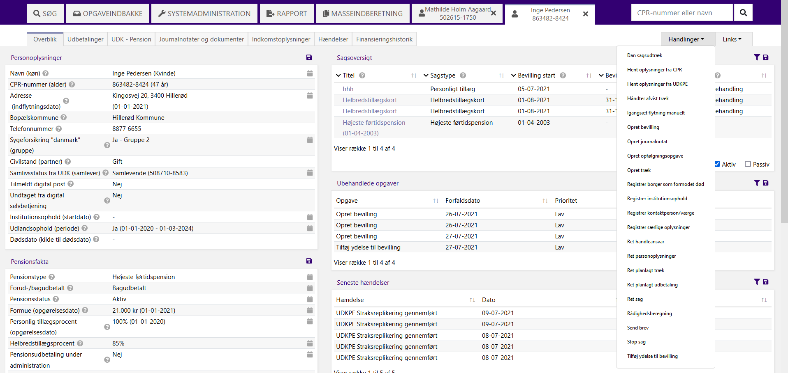


Opret bevilling

Slide 65
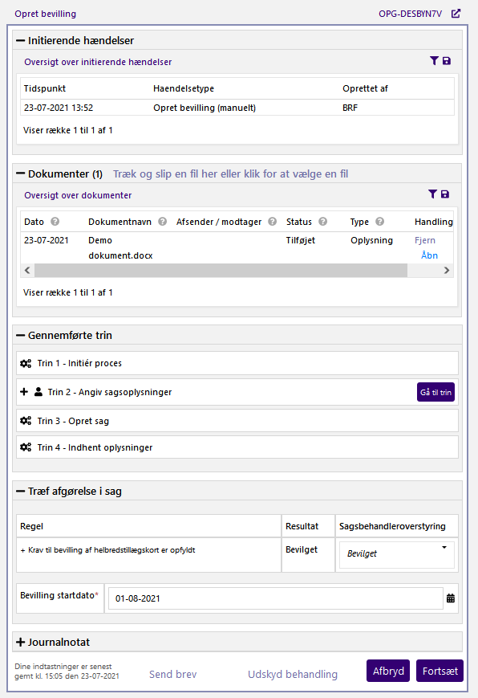
Opbygning af en opgave
I en opgave vil I altid kunne…
se den initierende hændelse
tilføje dokumenter
se oversigt over gennemførte trin
angive opgavespecifikke informationer
oprette journalnotat
sende et brev
udskyde behandling
afbryde, fortsætte eller godkende opgaven

Slide 66
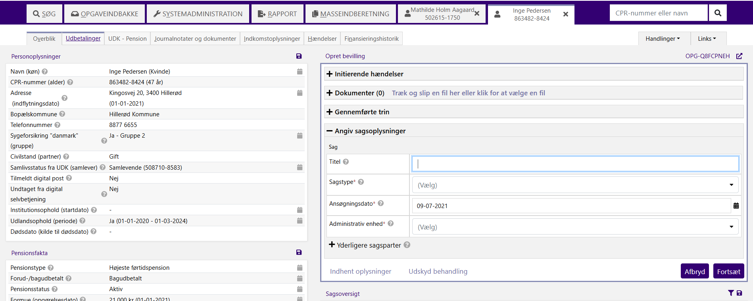
Angiv sagsoplysninger

Slide 67
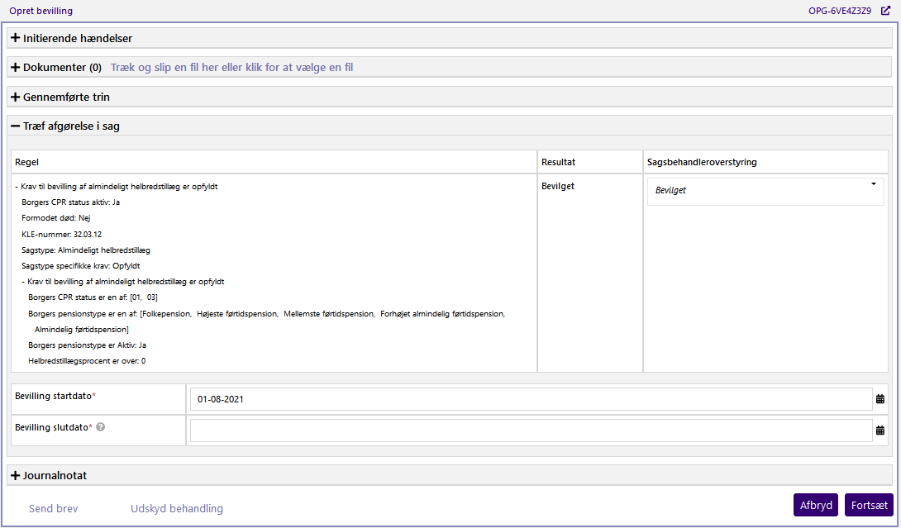
Træf afgørelse i sag

Slide 68
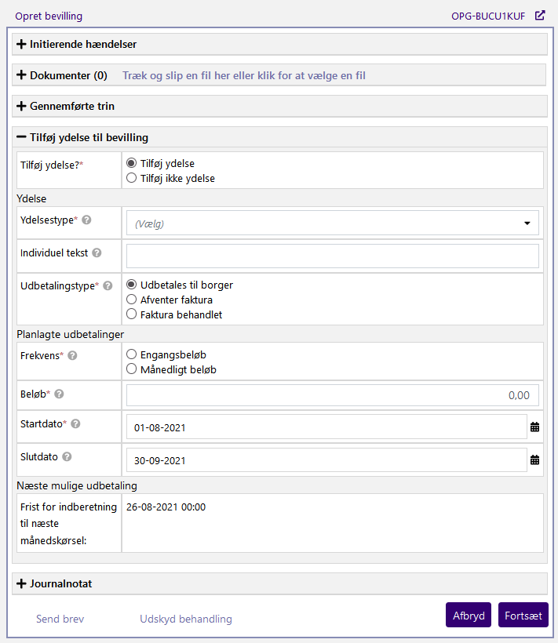
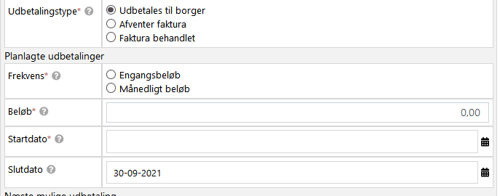
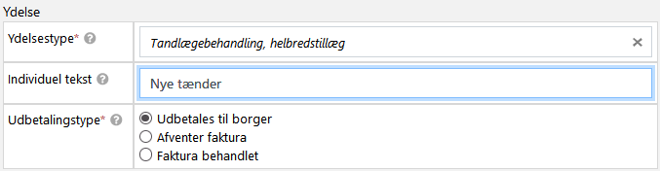
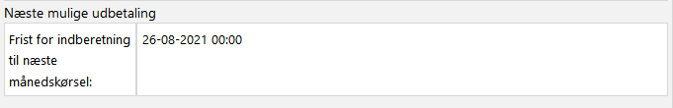
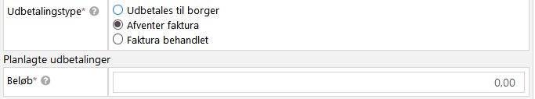
Tilføj ydelse

Slide 69
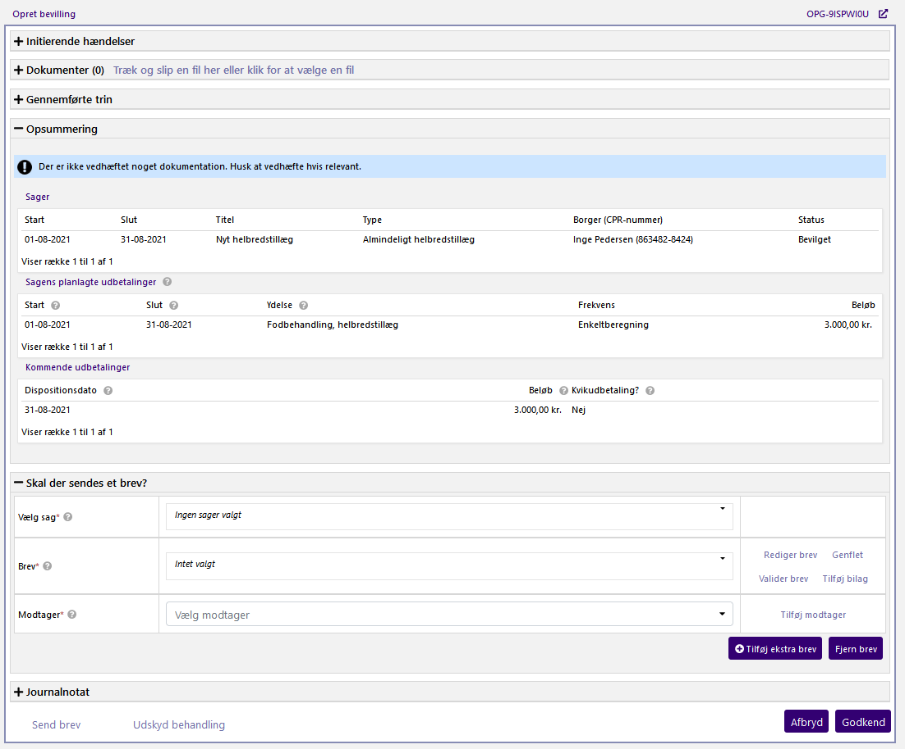
Opsummeringen og brev

Slide 70
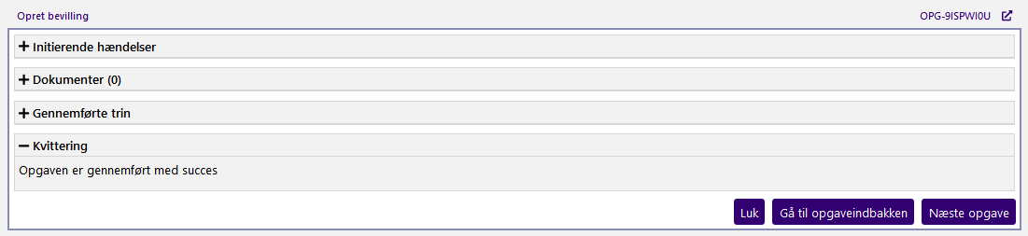
Kvittering

Slide 71
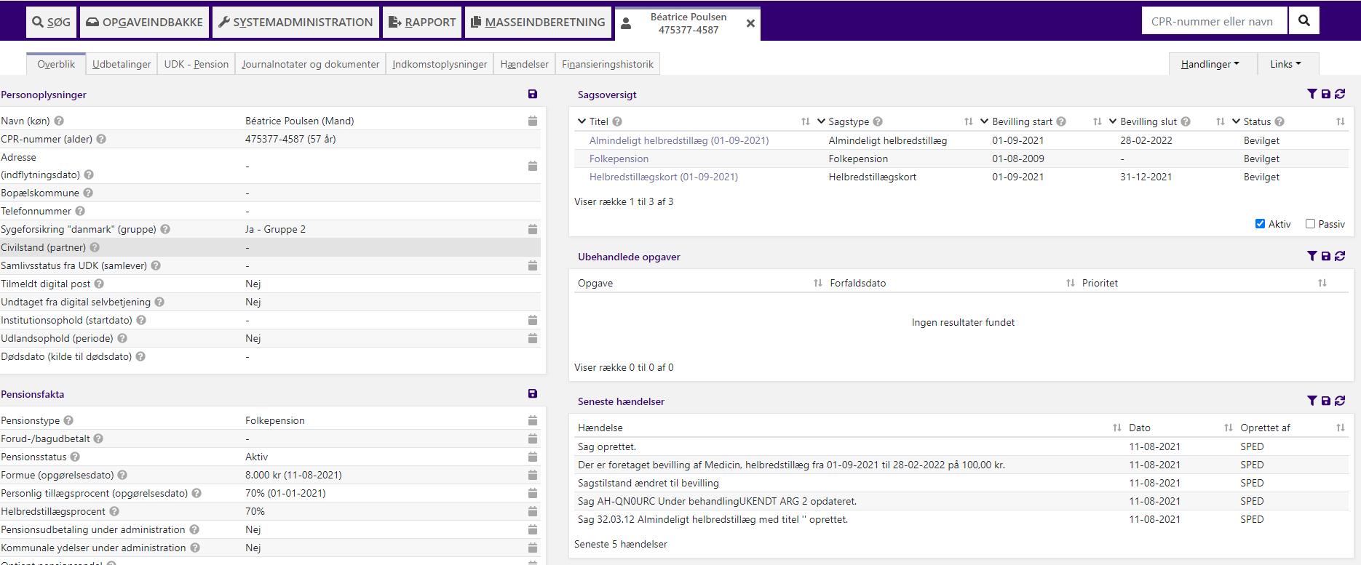
Sagsoversigt på personoverblikket

Slide 72
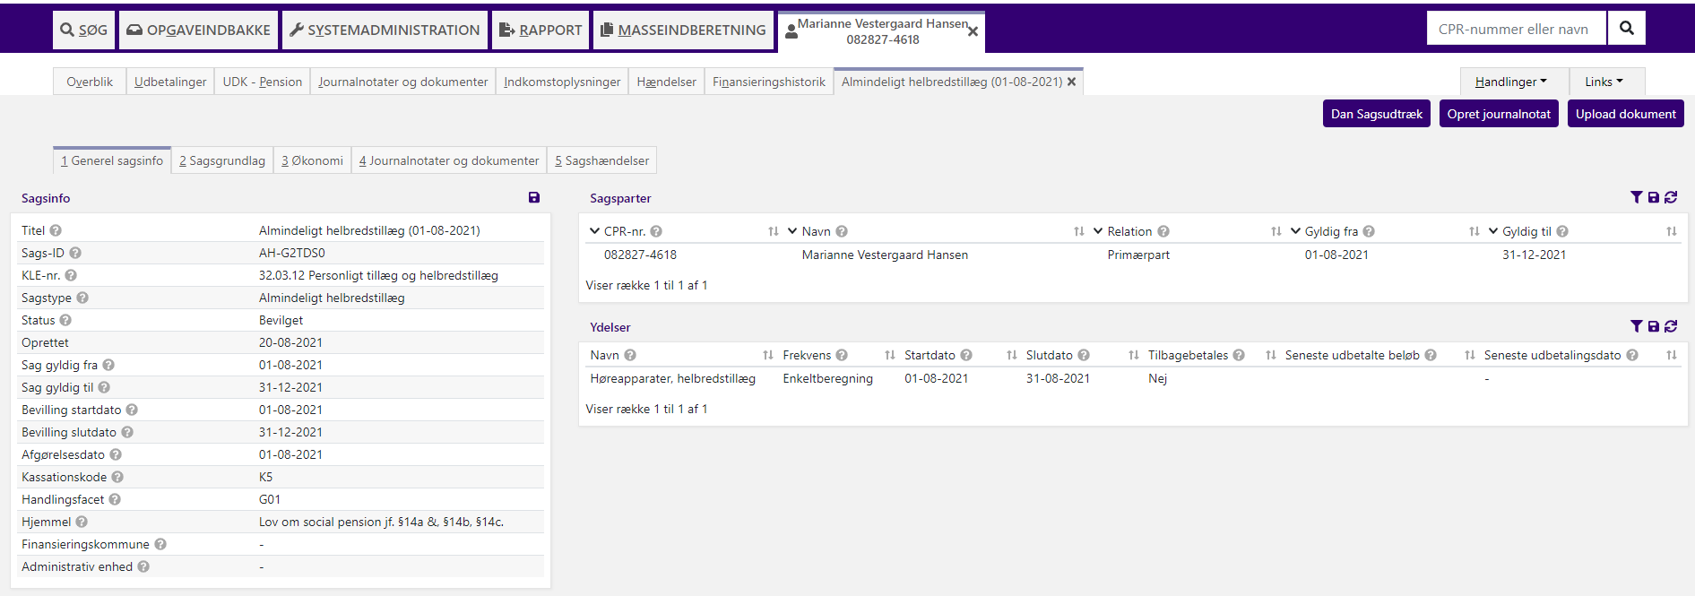
Visning af sagen
Vores nye sag vi har åbnet ligger nu her

Slide 73
Udvidet helbredstillæg

Slide 74

Udvidede helbredstillægssager
I kan anvende det udvidede helbredstillæg til at dække en borgers udgifter til enkelte ydelser
En bevilling => enkeltydelse
Og dog! Fodbehandlinger kan være et antal behandlinger som i princippet er løbende
bevilling
enkeltydelse

Slide 75
Oprettelse af et udvidet helbredstillæg
Afslag
Start opgave
Angiv sagsoplysninger
Træf afgørelse
Bevilget
Opret ydelse
Opsummering og brevtrin

Slide 76
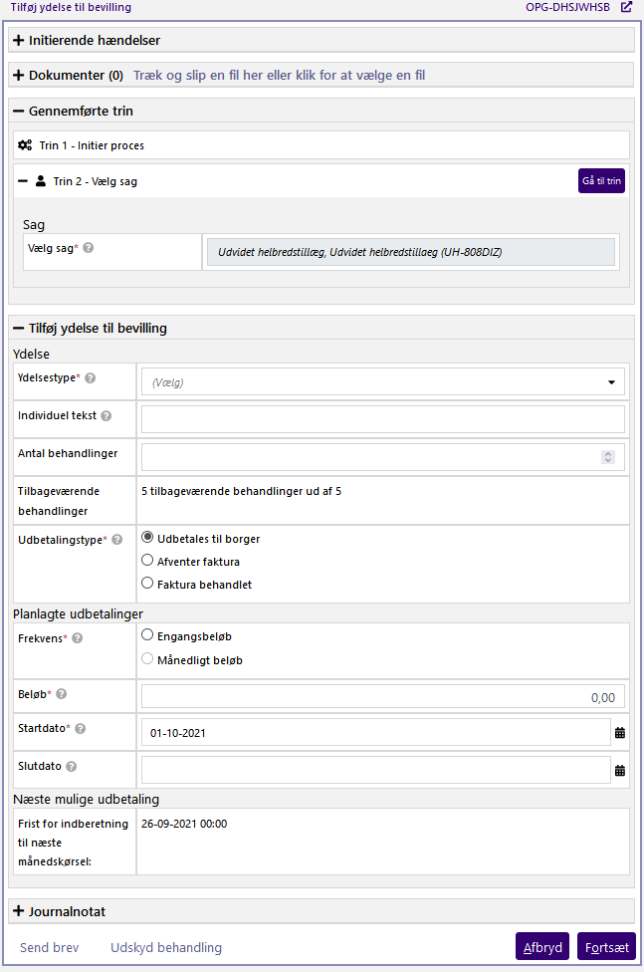
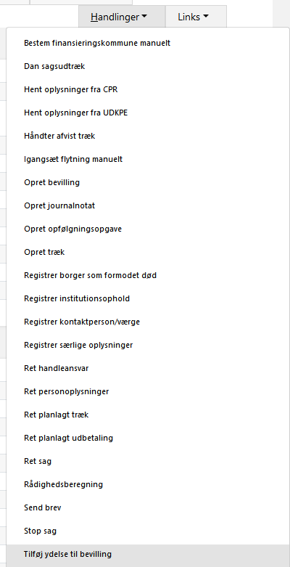

Tilføj ydelser
Når du har oprettet en bevilling, kan du tilføje yderligere ydelser hvis der er behov
Opgaven hedder ”Tilføj ydelse til bevilling”

Slide 77
Demonstration
Bevilling af alm. helbredstillæg med ydelse
Bevilling af udvidet helbredstillæg
Afslag af alm. helbredstillæg

Slide 78
Opgaver
Opgave 1: Opret et alm. helbredstillæg
Opgave 2: Opret et udvidet helbredstillæg med fodbehandlinger
Opgave 3: Opret et afslag på helbredstillægskort

Slide 79
Login
Login til PC
Kode: nc2020
Login til KP Basis:
Password: KombitSPK
Username: Angivet i følgeseddel
Kommune: Hillerød Kommune

Slide 80
Opsamling
Hvad mødte I ved løsning af denne opgave?
Var der noget, I undrede jer over?
Har I nogen spørgsmål til opgaven?

Slide 81
Frokostpause
Vi er tilbage 12.45

Slide 82
Lektion 5: Opgaver om personligt tillæg og supplement til brøkpension

Slide 83
Lektion 5: Opgaver om personligt tillæg og supplement til brøkpension
Bevilling af personligt tillæg
Supplerende hjælp til brøkpension efter pensionsloven
Supplement til brøkpension efter aktivlovens §27A efter 2003.
Læringsmål
1
Jeg ved, hvordan jeg kan bevillige et personligt tillæg til en borger
Jeg ved, hvordan jeg bevilliger en borger supplerende hjælp til brøkpension
2
Jeg ved, hvordan jeg bevilliger en borger supplement til brøkpension
3

Slide 84


Personligt tillæg
Personligt tillæg er en sagstype, der kan indeholde en eller flere ydelser. I kan oprette sagen og ydelserne samtidigt.
Tillægget kan udbetales som engangsbeløb eller som månedligt beløb.
Tillægget kan være tilbagebetalingspligtigt.

Slide 85



Supplement og supplerende hjælp til brøkpension
Før
Efter
2003
Supplerende hjælp – personligt tillæg
KP basis håndterer udbetalingen af disse ydelser.
Supplement til brøkpension
I KP basis har vi sager til håndtering af disse, og der kan oprettes opfølgningsopgaver.
Kommunernes ydelsessystem (KY) håndterer disse ydelser, hvorfor de ikke kan tilkendes i KP basis

Slide 86
Opgaver
Som det var gældende med helbredstillæg skal vi anvende opret bevilling til at oprette et personligt tillæg eller supplerende hjælp til brøkpension

Slide 87
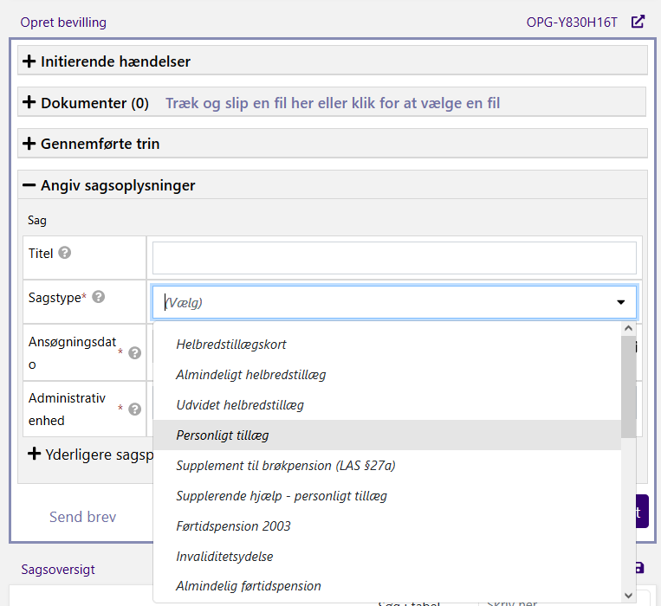
Angiv sagsoplysninger
Vi skal anvende følgende tre typer af bevilling:
Personligt tillæg
Supplement til brøkpension (LAS §27a)
Supplerende hjælp - Personligt tillæg

Slide 88
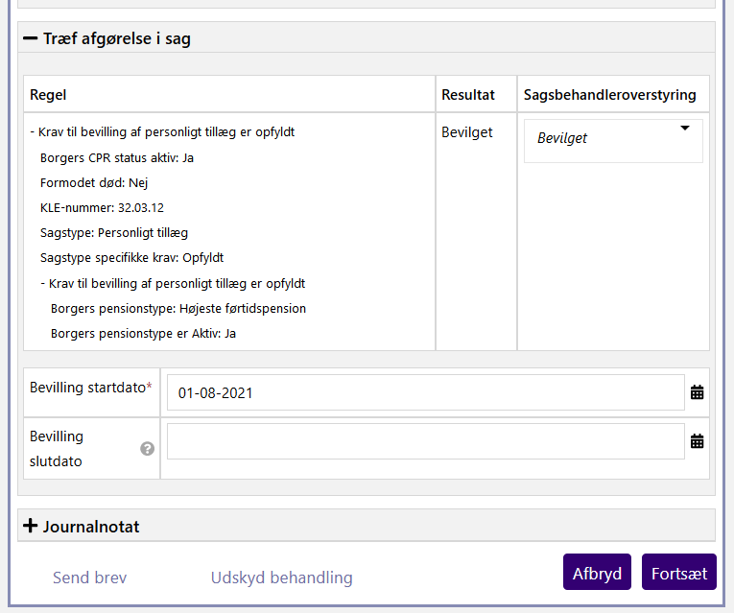
Træf afgørelse i sag

Slide 89
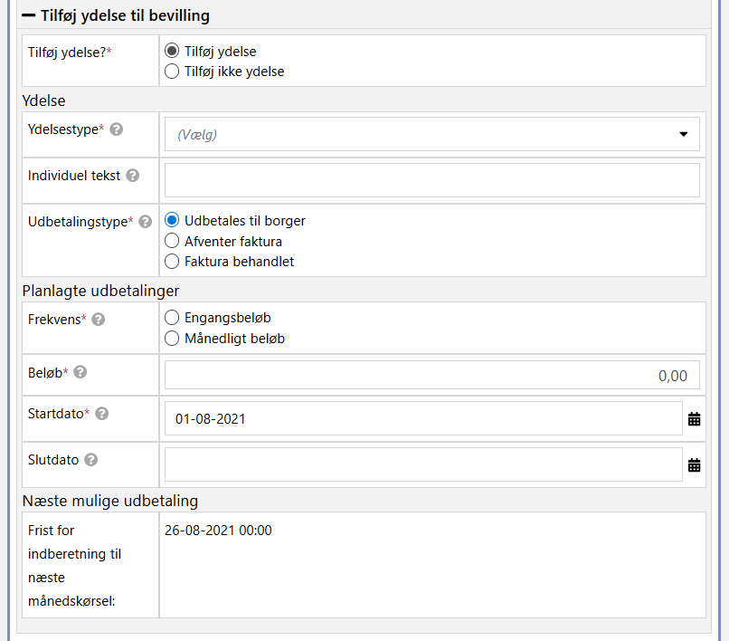
Tilføj ydelse til bevilling

Slide 90
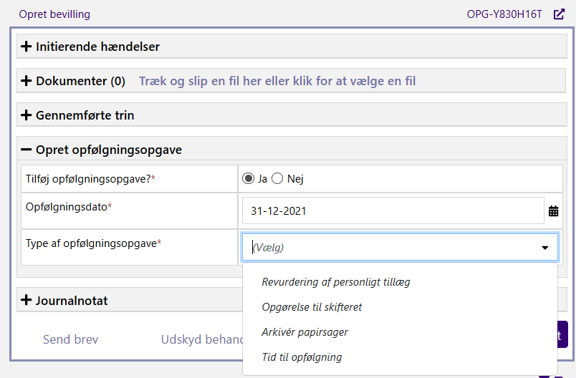
Opret opfølgningsopgave
Vi kan oprette opfølgningsopgaver, mens vi løser en opgave som denne.
En opfølgningsopgave har til formål at sørge for, at der på et senere tidspunkt bliver fulgt op på denne opgave
F.eks. at vi ved, at der skal følges op på det personlige tillæg om et år

Slide 91
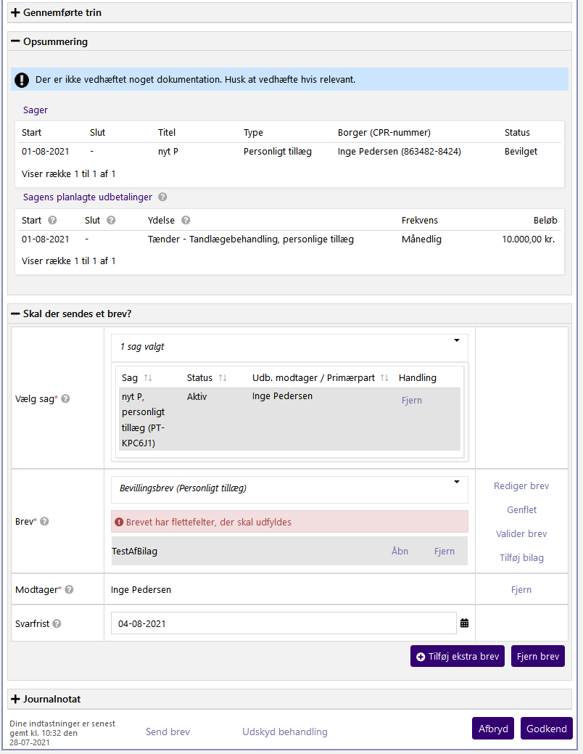
Opsummering
Opsummering af sagen og planlagte udbetalinger

Slide 92
Brev
Ved udsendelse af brev, skal der vælges en skabelon
For Personligt tillæg vil der automatisk være valgt et bevillingsbrev, til forskel for fx alm helbredstillægssagen vi gennemgik før.
Breve flettes automatisk med relevant information
Der kan tilføjes et eller flere bilag til brevet
Herefter følger kvitteringstrinnet – som vi også så under helbredstillæg

Slide 93
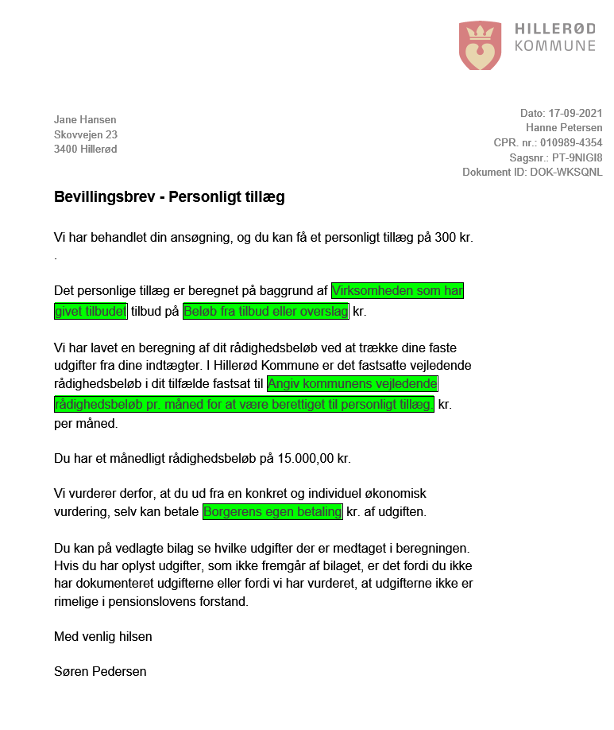
Udfyldelse af brev
Såfremt I klikker ”Rediger brev”, åbnes dokumentet i jeres tekst-redigerings program
For de fleste vil det være i Word
I kan i brevet se hvilke flettefelter der ikke er udfyldt, og udfylde dem

Slide 94
Demonstration
Oprettelse af personligt tillæg
Færdiggøre bevillingsbrev
Oprettelse af supplement til brøkpension

Slide 95
Opgave
Opgave 1: Opret en personlig tillægssag
Opgave 2: Opret en sag for supplerende hjælp, personligt tillæg

Slide 96
Login
Login til PC
Kode: nc2020
Login til KP Basis:
Password: KombitSPK
Username: Angivet i følgeseddel
Kommune: Hillerød Kommune

Slide 97
Opsamling
Hvad mødte I ved løsning af denne opgave?
Var der noget, I undrede jer over?
Har I nogen spørgsmål til opgaven?

Slide 98
Lektion 6: Opkrævning og træk i ydelser og pension

Slide 99
Lektion 6: Opkrævning og træk i ydelser og pension
Håndtering af træk i KP basis
Oprettelse af træk
Masseindberetning af træk
Læringsmål
1
Jeg ved, hvordan jeg opretter et træk i KP basis
2
Jeg ved, hvordan jeg kan foretage en masseindberetning af træk
3
Jeg ved, hvordan jeg kan håndtere månedlige- og engangstræk

Slide 100
Træk i KP Basis
Du kan både lave træk direkte i en borgers ydelser eller, hvis der ingen kommunale ydelser er, sende en anmodning til UDK om træk i borgers pension
Afhængig af træktype følger trækket pensionen (forud- eller bagudtrukket)
For at beløbet kan blive trukket i borgerens næste udbetaling, skal I have oprettet trækket inden kørslen for næste udbetaling udføres

Slide 101
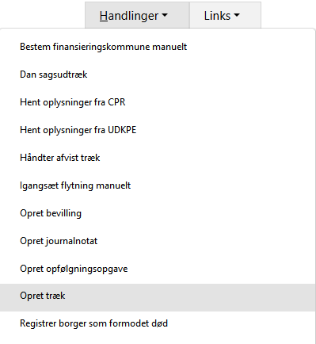

Opret træk
Du kan oprette træk på nye og eksisterende sager.
Du kan også oprette et reguleringstræk på en eksisterende sag
Du opretter de forskellige typer træk i ”Handlinger” under ”Opret træk”.

Slide 102




Tre typer træk
Servicetræk
Træk i borgers ydelser eller pension til at dække egenbetaling for kommunale serviceydelser
Regulering
Hvis en borger har fået for meget udbetalt, så kan I lave en regulering på borgerens fremtidige ydelser
Tilbagebetaling
Personligt tillæg kan være et lån og borgeren kan være underlagt at skulle tilbagebetale lånet over et vist antal træk

Slide 103

Engangstræk
Man kan, som I ved, ikke lave et træk bagud i tid, men det kan fx håndteres via et engangstræk.
Skulle der have været et træk de seneste 3 måneder på 100 kr., så kan man fx vælge at oprette et engangstræk på 300 kr. til den kommende måned.
Engangstræk
Under handlinger skal I vælge ”Opret træk”.
Angiv sagsoplysninger og fortsæt.
I næste trin skal I angive hvilken frekvens trækket skal have.
Her vælger I ”Engangsbeløb”

Slide 104
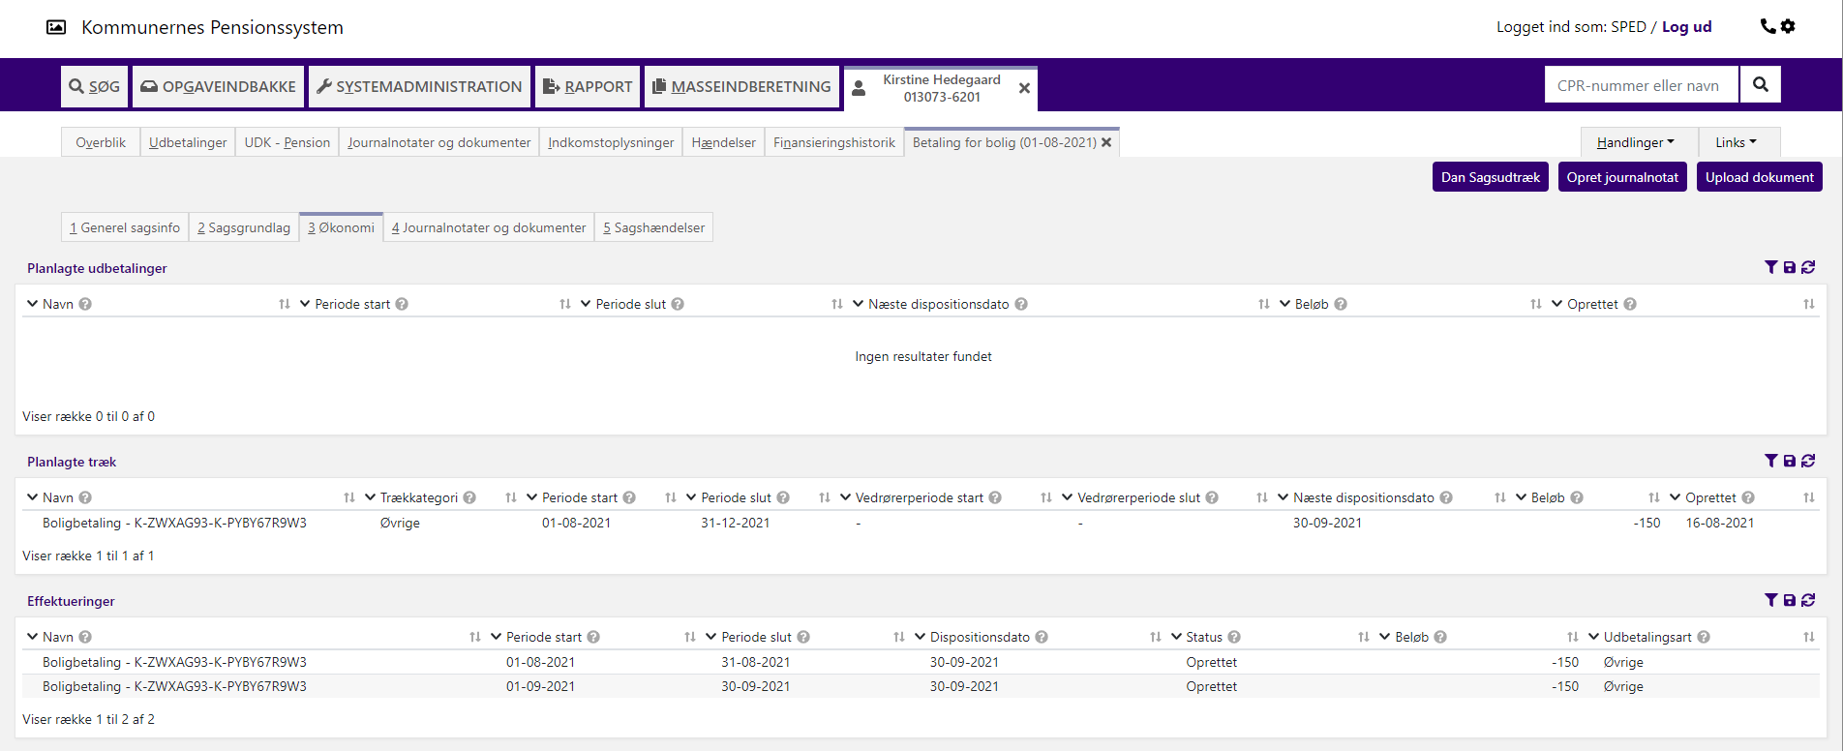
Økonomifanen & Sagsoversigt

Slide 105

Flow – Træk til UDK
Kan beløbet trækkes i borgerens kommunale ydelser?
Nej
Servicetræk/tilbagebetaling?
Ja
Nej
Opgave: Håndter afvist træk
KP Basis
UDK godkender
Ja
Nej = regulering
Ja
UDK trækker i borgers pension og skriver det ind i månedlig udbetalings-specifikation
KP Basis trækker summen direkte i borgerens kommunale ydelser
Opkræv trækket gennem et girokort uden for KP Basis.

Slide 106
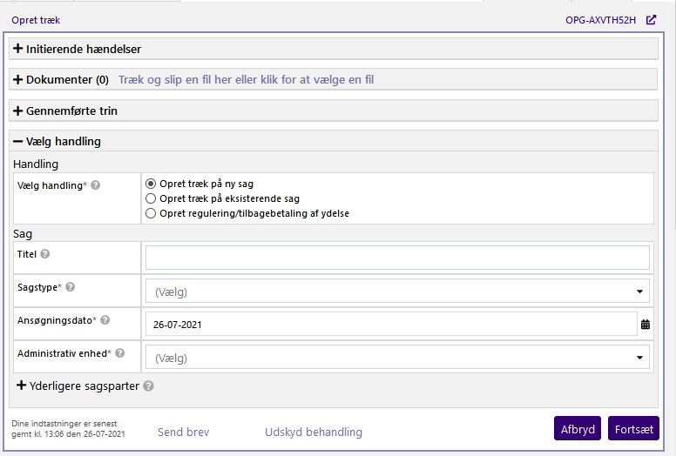
Opret træk på ny sag

Slide 107
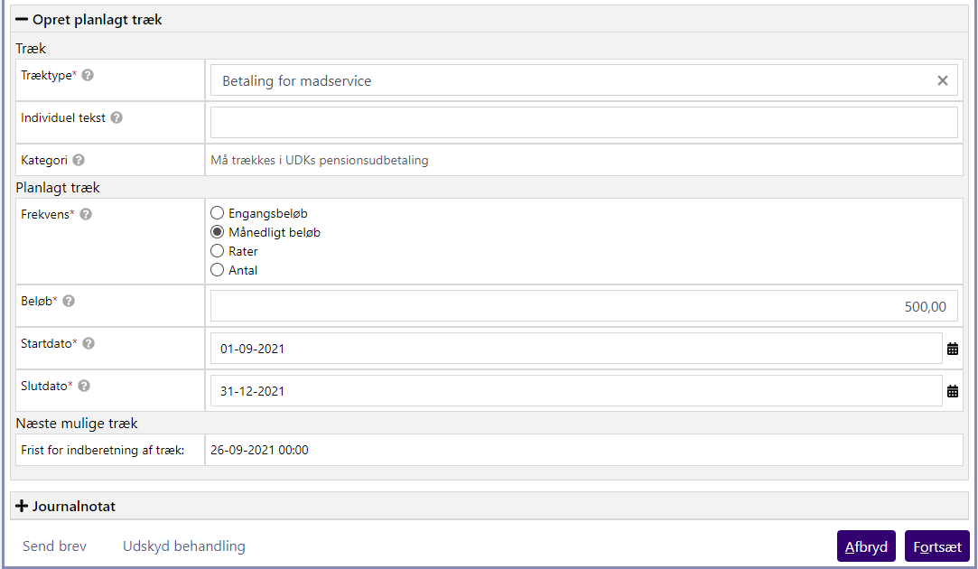
Opret planlagt træk

Slide 108
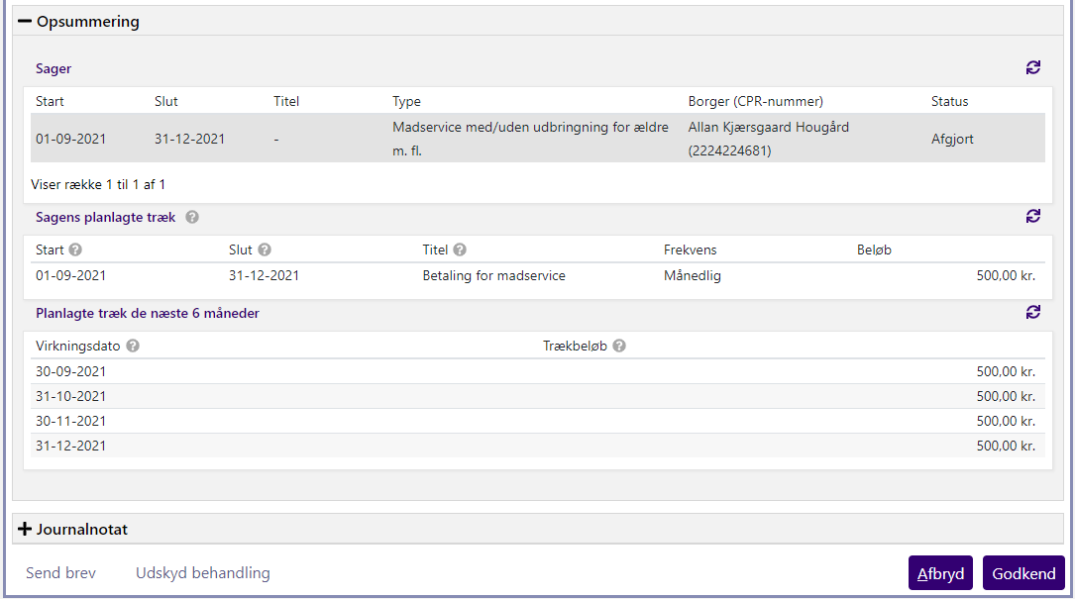
Opsummeringstrin

Slide 109
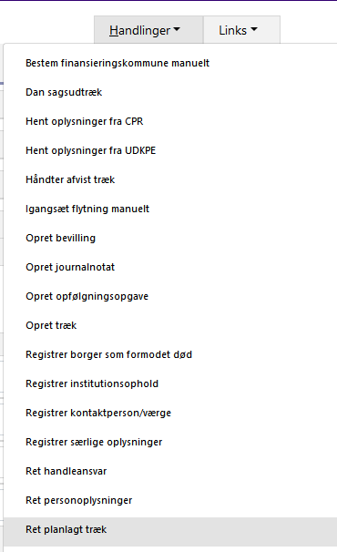
Ret planlagt træk
Når du har oprettet et træk er der mulighed for at rette i trækket
Handlingen hedder ”Ret planlagt træk”

Slide 110
Masseindberetning af træk
Masseindberetning af træk kan du anvende, hvis du ønsker at bevilge samme træktype til et større antal borgere. Beløb kan variere på borgerniveau.
I stedet for manuelt at oprette et træk eller en ydelse på hver enkelte borger kan du lave en masseindberetning, og du kan tilføje et større antal borgere på samme indberetning.
OBS: Masseindberetningen kan kun bruges ved Servicetræk

Slide 111
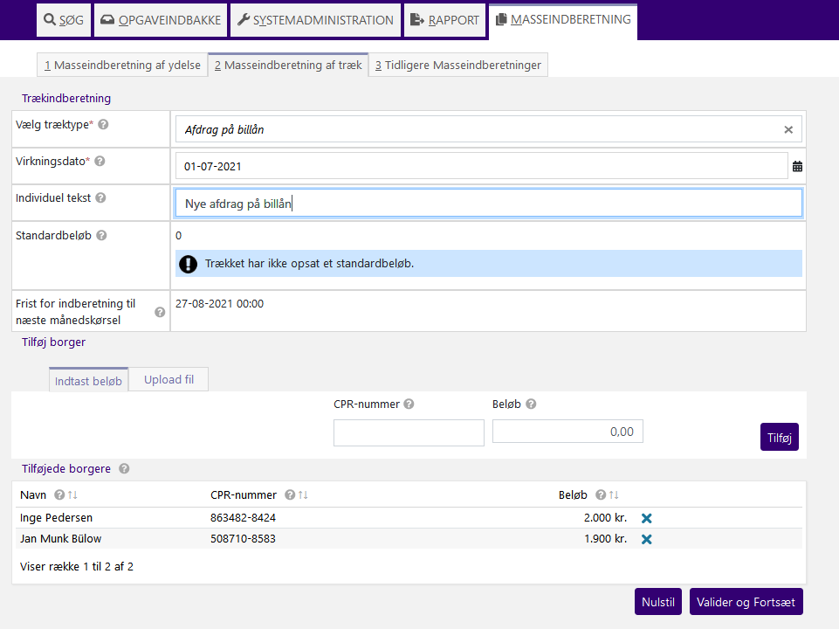
Opret masseindberetning af træk

Slide 112


Opret masseindberetning af træk - Excel

Slide 113

Evt. vælg sag(er)

Slide 114
Håndter afvist træk (1/2)
Hvis I har oprettet et servicetræk, men trækket afvises i UDK, opretter systemet en opgave til håndtering af dette.
I kan også starte opgaven ”Håndter afvist træk” under ”Handlinger”.
I opgaven skal I fremrykke trækdatoen eller vælge at håndtere trækket udenom KP basis.
I beskrivelsen af opgaven kan I se, hvorfor den er afvist
Håndter afvist træk

Slide 115


Håndter afvist træk (2/2)

Slide 116
Demonstration
Opret af træk
Ret af planlagt træk
Masseindberetning af træk

Slide 117
Opgave
Opgave 1: Opret træk på en ny sag
Opgave 2: Opret regulering
Opgave 3: Ret et planlagt træk

Slide 118
Login
Login til PC
Kode: nc2020
Login til KP Basis:
Password: KombitSPK
Username: Angivet i følgeseddel
Kommune: Hillerød Kommune

Slide 119
Opsamling
Hvad mødte I ved løsning af denne opgave?
Var der noget, I undrede jer over?
Har I nogen spørgsmål til opgaven?

Slide 120
Pause
Vi er tilbage 14.30

Slide 121
Lektion 7: Opgaven som superbruger

Slide 122
Lektion 7: Opgaver som superbruger
Rollen som superbruger
Tilgængelige hjælpemidler
Adgang til teknisk og funktionel support
Læringsmål
1
Jeg har fået input til, hvad det kan indebære at være superbruger
Jeg ved, hvilke uddannelsesmaterialer der er til rådighed, og ved hvor jeg kan finde dem
2
3
Jeg ved, hvor jeg kan få teknisk support og hjælp

Slide 123

Rollen som superbruger
Hjælpe og støtte sine kollegaer
Adgang og viden om undervisningsmateriale og opgaver

Slide 124
Uddannelsesmateriale
Brugervejledning
Navigationssedler til udvalgte arbejdsgange
Onlinevideoer
Underviserens præsentationsmateriale
Opgavesæt

Slide 125

Min Support

Slide 126
At være superbruger
Har i gjort jer tanker om jeres rolle som superbruger i jeres kommune?
Hvordan vil i understøtte jeres kollegaers arbejde med KP Basis?

Slide 127
AfrundinG

Slide 128
Hvad har vi været igennem i dag?
Opbygning af KP basis
Hændelser og opgaver
Udtræk af rapporter
Opgaver om alm. og udvidet helbredstillæg
Opgaver om personligt tillæg og supplerende hjælp til brøkpension
Opgaver om træk
Opgaver som superbruger

Slide 129



Spørgsmål og tanker?

Slide 130
P-plads

Slide 131


Evaluering

